Slide 1

数据结构
Data Structure

Slide 2
第3.4章 递归
第3.4 章 递归 （Recursive）
3.4.1 递归的定义
3.4.2 递归的内部实现原理
3.4.3 递归程序的阅读
3.4.4 递归程序的正确性证明
3.4.5 递归程序的模拟——转换为非递归

Slide 3
第3.4章 递归
递归 是一种程序的形式，在函数体内调用自身
更是一种程序设计（算法设计）的技术
    例 n ———— fn = fn-1 + fn-2
    n -1 ———— fn-1
    n -2 ———— fn-2
    例 1 当n=0时
    n!=
    n(n-1)! 当n>0时
    例
    int fact（int n）{ void print( link L ){
    if ( n == 0 ) return 1; if ( L != NULL ){
    else return n * fact( n – 1 ); cout << L -> data;
    } print( L -> next );
    }
    }

Slide 4
3.4.1 递归的定义
定义：在函数体中引用自身，则称之为递归函数。
直接递归 间接递归
一般形式：
        void Pname( 参数表 ){
        if ( 条件 ) //递归出口
        简单操作;
        else { 简单操作;
        Pname (实参表); 简单操作;
        [Pname (实参表); 简单操作;]
        }
        //可能有多次的调用
        }

Slide 5
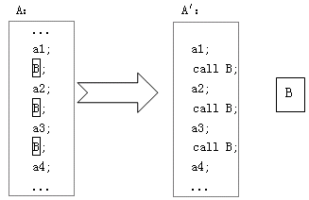
3.4.2 递归的内部实现原理
一般函数的内部实现

Slide 6
3.4.2 递归的内部实现原理
（1）从程序的执行过程来讨论
在执行调用时, 计算机内部至少执行如下操作:
（a） 保存返回地址, 即将返回地址入栈。
（b） 为被调子程序准备数据: 计算实在参数的值, 并赋给对应的形
参。
（c） 转入子程序执行。
在执行返回操作时, 计算机内部至少执行如下操作:
（a） 从栈顶取出返回地址，并出栈。
（b） 按返回地址返回。
（2）关于局部变量的实现的讨论
在执行调用时, 内部操作如下:
（a） 返回地址入栈，同时在栈顶为被调过程的局部变量和形参开
辟存储空间。

Slide 7
3.4.2递归的内部实现原理
（b）为被调子程序准备数据: 计算实在参数的值, 并赋给对应的
形参（在栈顶）。
（c） 转入子程序执行。
在执行返回操作时, 计算机内部至少执行如下操作:
（a）从栈顶取出返回地址，并出栈（同时撤消了被调过程的局部
变量和形参）。
（b）按返回地址返回
（3）关于返回值的实现的讨论
返回操作的内部实现修改为如下几项:
（a）若函数需要求值，将其值保存到回传变量中。
（b）从栈顶取出返回地址，并退栈。
（c）按返回地址返回。
（d）在返回后自动执行以下操作：若函数需要求值，从回传变量
中 取出所保存的值并传送到相应的变量或位置上。

Slide 8
3.4.2递归的内部实现原理
递归调用的内部实现原理
可将递归调用理解为调用与自己有相同的代码和同名的局部变量的子程序。
执行递归调用及返回的内部实现与前述实现相同。
在执行调用时, 计算机内部执行如下操作:
（a）开辟栈顶存储空间，用于保存返回地址、被调层（函数）中
的形参和局部变量的值。
（b）为被调层（函数）准备数据：计算实参的值, 并赋给对应的
形参（在栈顶元素中）。
（c） 转入子程序执行。
在执行返回操作时, 内部实现如下:
  （a）若函数需要求值，将其值保存到回传变量中。
  （b）从栈顶取出返回地址，并退栈（同时撤消被调层子程序的局
  部变量及形参）。
  （c）按返回地址返回。
  （d）在返回后自动执行如下操作：若函数需要求值，从回传变量中取出 所保存的值并传送到相应的实变参或位置上。

Slide 9
3.4.2 递归的内部实现原理
例：根据递归程序的内部实现过程求解return hcf(28,6)的执行结果。
int hcf(int M, int N) {
(1) if ( N==0)
(2) { cout<<M; return M; }
(3) else return hcf(N, M % N);
(4) }
解: 为便于描述，程序的每一行用其序号标识，用序号０表示最外层调用的下面（即表示返回地址）。执行过程用表3-1表示。
说明: 后面一些行中最左边的字母序号为接着上一行第三列的内容, 即表示上一行中调用或返回的余下操作的序号, 只是出于栈的描述的需要而分开。

Slide 10
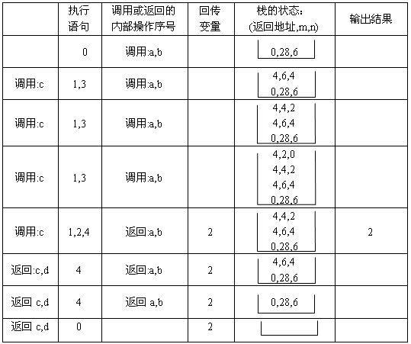

Slide 11
3.4.3 递归程序的阅读
例：
void p(int n){ 调用 p(3)
if(n>0){
cout << n;
p(n-1);
}
}
n=3
n=2
6
n=1
5
3
2
4
1
n=0
3
n=0和p(0)的出口地址
P(2)
P(1)
2
n=1和p(1)的出口地址
P(3)
P(0)
1
n=2和p(2)的出口地址
0
n=3和p(3)的出口地址
-1

Slide 12
3.4.3 递归程序的阅读
若添加了一个语句如下：
void p(int n){ 调用 p(3)
if(n>0) {
cout << n;
p(n-1);
cout << n;
}
}
n=3
n=2
n=1
6
3
2
5
1
n=0
4
P(2)
P(1)
3
n=0和p(0)的出口地址
P(3)
P(0)
2
n=1和p(1)的出口地址
3
2
1
1
n=2和p(2)的出口地址
0
n=3和p(3)的出口地址
-1

Slide 13
3.4.3 递归程序的阅读
例：函数F定义如下, 用上述方法求出F(6)的值。
int F(int N) {
if ( N<=2) return 1;
return (2*F(N-1)+3*F(N-2));
}
解:
F(6)
121
2*F(5)
+
3*F(4)
41
13
2*F(4) + 3*F(3)
2*F(3) + 3*F(2)
13
5
5
1
2*F(3)+3*F(2)
2*F(2)+3*F(1)
2*F(2)+3*F(1)
5
1
1
1
1
1
2*F(2)+3*F(1)
1
1

Slide 14
3.4.4 递归程序的正确性证明
例 int fact（int n）{
if ( n == 0 ) return 1;
else return n * fact( n – 1 );
}
证明：
1 当n=0时
fact(n) 等价于 n! =
n(n-1)! 当n>0时
则:
(1) 当n=0时，调用函数得值为0，符合函数定义，功能正确。
(2) 假设0≤n＜k时，函数正确，即函数fact(n)等于 n(n-1)!成立，
则当n = k > 0时， 由程序可知
fact(n)=n*fact(n-1)=n* (n-1) (n-2)! = n* (n-1)!，功能正确。
综上所述，程序功能正确。

Slide 15
3.4.4 递归程序的正确性证明
证明对下面的函数，调用P(n)所产生的输出项数为2n-1。(n≥0)
  void P(int n) {
  if (n>0){
  P(n-1);
  cout<<n;
  P(n-1);
  }
  }
证明：
(1) 当n=0时, 由程序描述可知, 不产生输出, 即项数为0，符合命题。
(2) 设0≤n＜k时，命题正确，即调用P(n)产生2n-1项输出，则当n＝
k时， 由程序描述可知，要依次执行如下操作：
P(n-1); cout<<n; P(n-1);
其中第二个操作产生一个输出，由假设知第一个和第三个操作分
别产生2n-1-1 项输出, 因此总输出项数为 2(2n-1-1)+1=2n-1。符合
命题。
综上所述，命题正确。

Slide 16
3.4.4 递归程序的正确性证明
练习：证明print(L)能输出链表L中所有结点值。
void print( link L ){
if ( L != NULL ){
cout << L -> data;
print( L -> next );
}
}

Slide 17
3.4.5 递归程序的模拟——转换为非递归
机械地将任何一个递归程序转换为与其等价的非递归程序
五条规则：
(1) 设置一个栈（不妨用Ｓ表示），并且开始时将其置为空。
(2) 在子程序入口处设置一个标号（不妨设为L0）。
(3) 对子程序中的每一递归调用，用以下几个等价操作来替换：
（a）保留现场：开辟栈顶存储空间，用于保存返回地址（不妨用
Li，i=1,2,3，…）、调用层中的形参和局部变量的值（最外层
调用不必考虑）。
（b）准备数据：为被调子程序准备数据，即计算实在参数的值,
并赋给对应的形参
（c）转入（子程序）执行, 即执行goto L0。
（d）在返回处设一个标号Li(i=1,2,3，…)，并根据需要设置以下语
句：若函数需要返回值，从回传变量中取出所保存的值并传
送到相应的位置。

Slide 18
3.4.5 递归程序的模拟——转换为非递归
(4) 对返回语句，可用以下几个等价操作来替换：
如果栈不空，则依次执行如下操作，否则结束本子程序，返回。
（a）回传数据：若函数需要返回值，将其值保存到回传变量中。
（b）恢复现场：从栈顶取出返回地址（不妨保存到Ｘ中）及各
变量、形参值，并退栈。
（c）返回：按返回地址返回（即执行goto Ｘ）。
(5) 对其中的非递归调用和返回操作可照搬。
例：将下面递归程序转换为等价的非递归程序。
void P(int n) {
if ( n > 0 ){
P( n – 1 );
cout << n;
}
}

Slide 19
3.4.5 递归程序的模拟——转换为非递归
解: 为了实现转换，需要按照规则对下列各部分分别进行转换：
void P(int n) {
}
初始化栈-------规则1
设入口标号----规则2
if(n>0)
非递归调用和返回部分照搬--规则5
P(n-1);
递归调用p(n-1)的替换----规则3
cout<<n;
返回部分的替换----规则4

Slide 20
3.4.5 递归程序的模拟——转换为非递归
由此得结果如下:
void P1(int n) {
}
stack s;
// 规则1
// 规则2
L0:
// 规则5
if(n>0)
s.push( n, L1);
n = n - 1;
goto L0;
L1:
// 规则3.a
// 规则3.b
// 规则3.c
// 规则3.d
cout<<n;
// 规则5
if ( !s.empty() ) {
s.pop (n,X);
goto X;
}
// 规则4
// 规则4.b
// 规则4.c

Slide 21
3.4.5 递归程序的模拟——转换为非递归
流程图为：
stack s;
L0
Y
s.empty ( )?
n>0;
N
N
Y
s.pop (n );
L1: cout << n;
s.push(n);
n=n-1;

Slide 22
3.4.5 递归程序的模拟——转换为非递归
对此稍作分析即可找到答案：Ｘ取自栈中，而所有入栈的地址只有一个值，即L1。因此，即使这一地址不入栈也可知道其值。由此得如下的简化规则。
简化规则１：如果递归程序中只有一处递归调用，则在转换时，返回地址不必入栈。
  由此流程图得程序如下:
  void P1( int n ) {
  stack s ;
  while ( n > 0 ){
  s.push ( n );
  n = n - 1;
  }
  while ( !s.empty( ) ){
  s.pop ( n );
  cout << n;
  }
  }

Slide 23
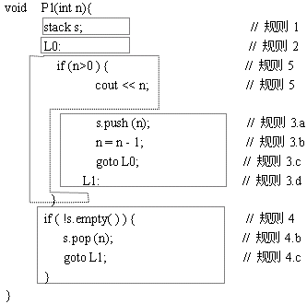
3.4.5 递归程序的模拟——转换为非递归
例：将下面递归程序转换为等价的非递归程序。
    void P(int n ){
    if ( n > 0 ){
    cout << n;
    P( n – 1 );
    }
    }
解: 按转换规则及简化规则
进行转换细节不再赘述，
结果如右图所式:

Slide 24
3.4.5 递归程序的模拟——转换为非递归
流程图为：
stack s;
L0
Y
s.empty ( )?
n>0;
N
N
Y
s.pop (n );
L1:
cout<<n;
s.push(n);
n=n-1;

Slide 25
3.4.5 递归程序的模拟——转换为非递归
由此流程图得程序如下:
    void P1(int n) {
    stack s;
    while ( n > 0 ) {
    cout << n;
    s.push (n);
    n = n - 1;
    }
    while ( !s.empty( ) )
    s.pop(n);
    }
观察一下流程图及程序, 可以发现：最后的退栈操作所退出的数据根本没有使用就丢掉了, 这说明所保存的这些数据是无用的。由此讨论可得关于尾递归的简化规则。

Slide 26
3.4.5 递归程序的模拟——转换为非递归
简化规则2：在模拟尾递归调用时，不必执行入栈操作。
下面用简化规则2重新模拟上例程序。
由于仅有这一个尾递归，不必执行入栈操作，因而不需要用到 栈。转换结果如下：
void P1(int W) {
L0: // 规则2
if ( n > 0 ) { // 规则5
cout << n; // 规则5
s.push (n); // 简化规则2
n = n - 1; // 规则3.b
goto L0; // 规则3.c
}
}

Slide 27
3.4.5 递归程序的模拟——转换为非递归
流程图为：
由此得程序如下：
void P1(int n) {
while ( n > 0 ) {
cout << n;
n = n - 1;
}
}
L0:
n>0
N
Y
cout<<n;
n=n-1;

